Slide 1
Министерство транспорта Архангельской области
О ходе реализации реформы общественного пассажирского транспорта и повышения качества автобусных пассажирских перевозок
Докладчик: Заместитель министра
транспорта Архангельской области
Голубев Андрей Михайлович

Slide 2
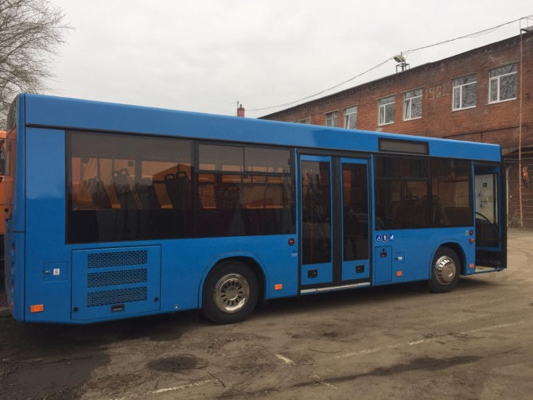
Министерство транспорта Архангельской области
Перевозки пассажиров и багажа автомобильным транспортом по Архангельской области в 2021 году
Межмуниципальные маршруты – 93
Муниципальные маршруты - 216
Перевозчиков – 83
Количество автобусов – 891

Slide 3
Министерство транспорта Архангельской области
Выполненные мероприятия по повышению качества автобусных перевозок Архангельской области в 2021 году
1.
Заключены контракты на проведение работ по обследованию маршрутной сети в г. Архангельске и г. Северодвинске.
2.
Организована «Он-лайн» трансляция движения автобусов межмуниципальных маршрутов на «Яндекс – карты».
3.
Организован контроль за скоростным режимом на межмуниципальных маршрутах на основе данных Региональной навигационно-информационной системы ГЛОНАСС.
4.
Организованы ежемесячные комиссии с участием перевозчиков по вопросам безопасности дорожного движения. Итого количество ДТП с пострадавшими с участием автобусов за 9 месяцев сократилась с 43 до 27.

Slide 4
Министерство транспорта Архангельской области
Автобусные перевозки сегодня в г. Архангельске
145 тыс. поездок совершают жители Архангельской области ежедневно;
225 ежедневный выпуск автобусов в городе Архангельске, на 10 автобусов ежемесячно сокращается выпуск;
88% выполнение рейсов.
Плохое санитарное состояние автобусов.
Высокая аварийность, 56 ДТП с пострадавшими за 2020 год.
Старые автобусы ПАЗ-3205.
По нормативу утвержденному Приказом Минтранса РФ № 158 от 30 мая 2019 года, расчетный тариф составляет 49 рублей при установлении тарифа в размере 35 рублей необходимо выделение ежегодной субсидии в размере 700 млн. рублей.

Slide 5
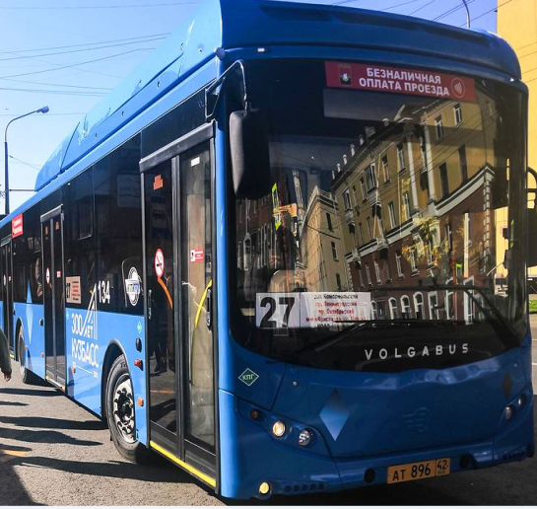
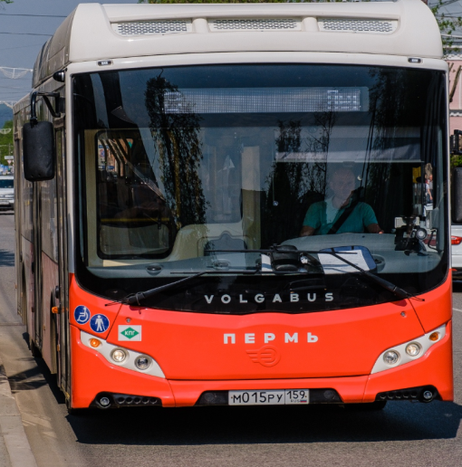
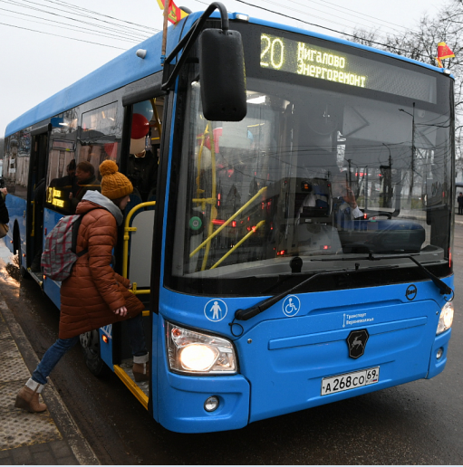
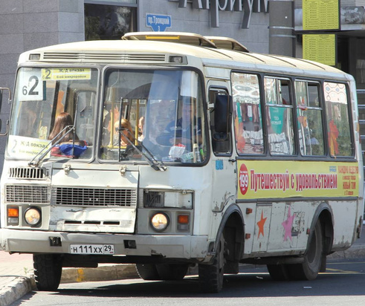
Министерство транспорта Архангельской области
Примеры транспортного обслуживания в регионах РФ
Кемеровская область
Новокузнецк
Пермский край
Пермь
Тверская область
Тверь
Архангельская область
Архангельск
154 млрд. бюджет
Кемеровской области
на 2020 год
2,5 млрд. в год на
транспорт г. Новокузнецк
75 млрд. бюджет
Тверской области
на 2020 год
2 млрд. в год на
транспорт г. Твери
93 млрд. бюджет
Архангельской области
на 2020 год
0,08 млрд. в год на
транспорт г. Архангельск
153 млрд. бюджет
Пермского края
на 2020 год
2 млрд. в год на
транспорт г. Перми

Slide 6
Министерство транспорта Архангельской области
Планируемые мероприятия по повышению качества перевозок в 2022 году
1.
В соответствии с результатами работ по обследованию маршрутной сети, проведение аукционов и запуск работы автобусов по новым требованиям
в г. Архангельске с 15 апреля 2022 года,
в г. Северодвинске с 01 июля 2022 года.
2.
Создание единой диспетчерской службы по контролю за движением всех автобусов на базе ГБУ АО «РТС».
3.
Переход на нормативное финансирование муниципальных маршрутов и формирование маршрутной сети, обеспечивающее выполнение минимальных социальных стандартов.

Slide 7
Министерство транспорта Архангельской области
Требование к качеству обслуживания в городах Архангельск и Северодвинск
1.
Использование только низкопольных автобусов оборудованных для перевозки маломобильных групп граждан.
Процент выполнения рейсов по расписанию не ниже 99%.
Использование в качестве топлива компримированный природный газ (КПГ).
Единые требования к внешнему виду и профессиональному уровню водителей.
Ужесточение штрафных санций за несоблюдение условий контрактов
2.
3.
4.
5.

Slide 8
Министерство транспорта Архангельской области
Эффекты от реформирования транспортного обслуживания в городах Архангельске и Северодвинске
1.
Развитие общественного транспорта общемировая практика решения проблемы пробок.
Улучшение экологической обстановки в городе и здоровьия населения. Сокращение количества выбросов в 25 раз за счет перехода на компримированный природный газ.
Сокращение количества ДТП и их последствий в 30 раз по сравнению с личными автомобилями, за счет совершения поездок на общественном транспорте.
Равный доступ к общественному транспорту и городской инфраструктуре всех групп населения.
Увеличение поступлений налогов и платежей в бюджет, отказ от теневой экономики.
Сокращение количества безработных и малоимущих граждан.
2.
3.
4.
5.
6.

Slide 9
Министерство транспорта Архангельской области
Создание Единой диспетчерской службы
Позволит:
Использовать актуальную базу расписаний движения автобусов.
Повысить безопасность дорожного движения, отслеживая скоростной режим движения автобуса и контролировать отклонения от маршрута.
Пассажирам отслеживать движения автобусов в режиме «Он-лайн» на «Яндекс-картах» и прогнозировать прибытия автобусов на остановочные пункты.
Сэкономить бюджетные средства за счет централизации диспетчерских служб муниципальных образований.
Дополнительно контролировать выполнение транспортной работы муниципальными перевозчиками.
1.
2.
3.
4.
5.

Slide 10
Министерство транспорта Архангельской области
Переход на нормативное финансирование сельских маршрутов и городских маршрутов в малых городах
1.
На основе данных единой диспетчерской службы, определение фактических объемов работы муниципальных маршрутов.
Совместно с муниципальными образованиями определение фактического объема перевезенных пассажиров по действующим маршрутам.
Определение с муниципальным образованием необходимой дополнительной маршрутной сети для обеспечения минимальных социальных стандартов (сообщение каждого населенного пункта с административным центром не менее 4 оборотных рейса, максимальный пеший подход к автобусной остановке по городским маршрутам не более 2 км.).
Расчет необходимой суммы финансированаия автобусных перевозок
2.
3.
4.

Slide 11
Министерство транспорта Архангельской области
Спасибо за внимание!
Данный слайд не распечатывать!

